Slide 1
Реализация специального проекта
по открытию шахматных зон
в общеобразовательных организациях Республики Татарстан
Заместитель Председателя
Государственного Совета Республики Татарстан
Т.П.Ларионова

Slide 2


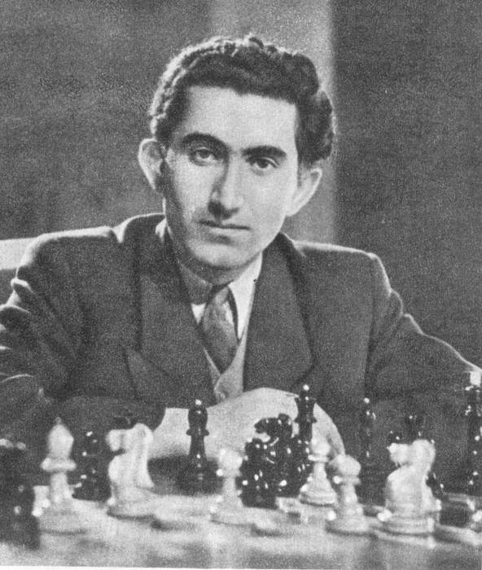
«Шахматы – это по форме игра, по содержанию – искусство, а по трудности овладения игрой – наука»
Петросян Тигран Вартанович
советский шахматист, гроссмейстер СССР и международный гроссмейстер (1952), заслуженный мастер спорта (1960), журналист, кандидат философских наук (1968)

Slide 3
Цель проекта: формирование условий для личностного и интеллектуального развития детей, развития общей культуры и организации содержательного досуга посредством создания условий и увеличения числа детей и подростков, вовлеченных в шахматное обучение
Задачи проекта:
вовлечение детей и юношества к содержательному досугу через игру в шахматы, формирование у них мотивации и устойчивого интереса к общеинтеллектуальной деятельности
содействие расширению возможностей участия общественных объединений, меценатов, некоммерческих организаций и других юридических и физических лиц в реализации Проекта
создание необходимых условий для эффективной организации образовательного процесса
совершенствование системы интеллектуального воспитания детей в образовательных организациях Республики Татарстан
поддержка развития инициатив по организации спортивно-массовой в образовательных организациях Республики Татарстан
развитие шахматного движения в Республике Татарстан и пропаганды шахмат как основы воспитания здорового и интеллектуально активного подрастающего поколения
модернизация материально-технической базы в образовательных организациях Республики Татарстан

Slide 4
Специальный проект Комиссии Президиума территориального регионального отделения
Всероссийской политической партии «ЕДИНАЯ РОССИЯ»
по вопросам содействия в информировании и реализации национальных проектов по открытию шахматных зон в общеобразовательных организациях Республики Татарстан
Срок реализации проекта: январь-август 2021 года
Партнеры проекта:
Городские и районные Комиссии Всероссийской политической партии «ЕДИНАЯ РОССИЯ» по вопросам содействия в информировании и реализации национальных проектов по открытию шахматных зон в школах РТ
Министерство образования и науки Республики Татарстан
Объединение женщин-депутатов «Мәрхәмәт – Милосердие»
депутаты всех уровней
руководители предприятий и организаций всех видов собственности
региональная общественная организация «Федерация Шахмат Республики Татарстан»
некоммерческие организации

Slide 5
Реализация специального проекта
по открытию шахматных зон
в общеобразовательных организациях Республики Татарстан
Всего:
1 306 муниципальных школ
15 государственных кадетских школ
Итого: 1 321 школа
На 01.02.2021 шахматные зоны созданы в 403 школах республики,
из них – в 139 школах «Точка роста».
В настоящее время создан банк данных потребности создания шахматных зон. Они должны быть оборудованы в 912 школах республики.

Slide 6
Информация о реализации специального проекта Комиссии Президиума территориального регионального отделения Всероссийской политической партии «ЕДИНАЯ РОССИЯ»
по вопросам содействия в информировании и реализации национальных проектов по открытию шахматных зон в общеобразовательных организациях Республики Татарстан
(далее – Проект)
№ п/п | Муниципальное образование | Общее кол-во в МО | Кол-во школ, где имеются шахматные зоны | Кол-во школ, где необходимо открытие шахматных зон в рамках Проекта | Кол-во шахматных зон, планируемых к открытию в школах ежемесячно в рамках Проекта
1 | Алексеевский | 23 | 3 | 20 | Февраль – 2, Март – 4, Апрель – 4, Май – 4, Июнь – 4, Июль – 2
2 | Алькеевский | 20 | 5 | 15 | Февраль – 3, Март – 3, Апрель – 3, Май – 3, Июнь – 3
3 | Верхнеуслонский | 14 | 4 | 10 | Февраль – 2, Март – 3, Апрель – 2, Май – 3
4 | Рыбно-Слободский | 20 | 2 | 18 | Февраль – 4, Март – 5, Апрель – 5, Май – 4
5 | Пестречинский | 18 | 10 | 8 | Февраль – 2, Март – 2, Апрель – 2, Май – 2
6 | Лаишевский | 25 | 4 | 21 | Февраль – 4, Март – 4, Апрель – 4, Май – 5, Июнь – 4

Slide 7
Примерный перечень шахматного инвентаря и наглядных
шахматных пособий
комплект шахмат на одну парту (минимально из расчета 1 комплект на двух человек для практической игры, желательно, чтобы на занятиях шахматы были расставлены перед каждым учащимся)
рекомендованный размер шахматных фигур (размер короля от 9 до 10 см)
турнирные шахматы Стаунтон № 5 (Стаунтон № 6) (фигуры c утяжелителем) в комплекте со складной деревянной доской
пластиковые шахматы с виниловой доской
шахматные часы (механические часы, электронные часы DGT, электронные часы LEAP)
демонстрационная шахматная доска (62х62 см, 100х100 см и т.п.) с комплектом фигур
Дополнительные возможности:
«гигантские шахматы» в комплекте с шахматным полем (пластиковым или виниловым); шахматное поле может быть нарисовано белой краской в школьном дворе
портреты чемпионов мира по шахматам среди мужчин и женщин
шахматный стенд (примерная тематика: «Великие люди и шахматы», «Высказывания выдающихся людей о шахматах» и т.д.)
стенды «Шахматная почта» и «Задача дня» размещаются в общедоступном месте и содержат задачи для решения, ответы на которые учащиеся опускают в шахматный почтовый ящик

Slide 8
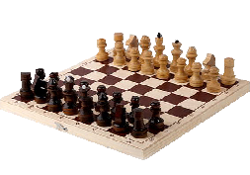
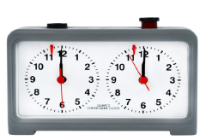
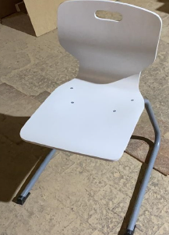
Варианты шахматных зон
№ п/п | Наименование | Описание | Визуализация | Кол-во, шт.
1 | Стол шахматный "Точка роста М-16" | Столешница - ЛДСП 16 мм с нанесенным путем УФ-печати рисунком. Кромка – ПВХ толщиной 2 мм. Цвет белый. Металлокаркас - порошковая окраска. Цвет серый. |  | 2
2 | Фигуры шахматные "Р-1" | Материал фигур - сосна, покрытая глянцевым лаком. Высота пешки - 45 мм. Высота короля - 70 мм. |  | 2
3 | Часы шахматные Cliff 9906 | Часы шахматные кварцевые. Элемент питания – «АА». Материал – пластик. |  | 2
4 | Стул ученический | Сиденье – вгнутоклееный лущеный шпон березы с использованием разных толщин, что обеспечивает дополнительную гибкость и прочность. Сиденье покрыто универсальной акриловой эмалью. Ножки - металл, RAL 7046. Размер 478*575*839 мм. |  | 4

Slide 9
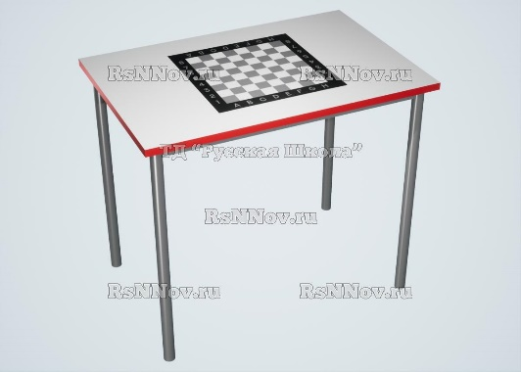
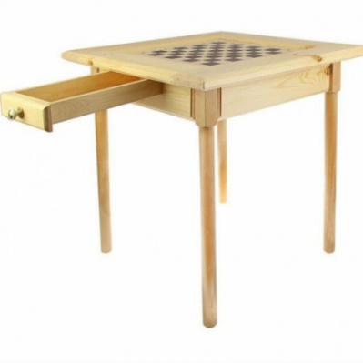
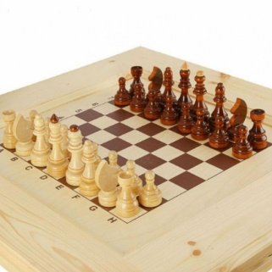
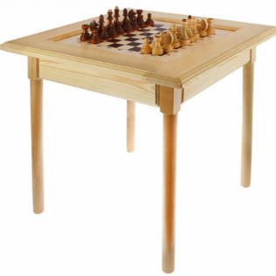
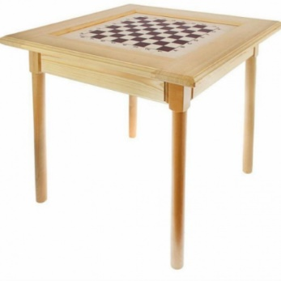
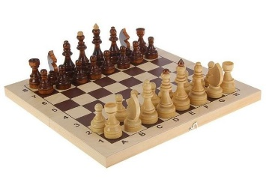
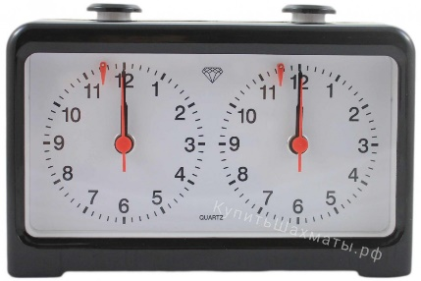
Варианты шахматных зон
№ п/п | Наименование | Визуализация
1 | Стол шахматный металлические ножки
2 | Стол шахматный светлый с ящиком (простые ножки)
3 | Стол шахматный светлый с фигурами (простые ножки)
4 | Шахматы гроссмейстерские
5 | Часы шахматные кварцевые кварц «Классика»

Slide 10
Модели шахматного образования
Обучение шахматам учащихся I-IV классов общеобразовательных организаций возможно с использованием четырех основных моделей шахматного образования:
Учебные занятия «Шахматы» организуются в начальных классах в рамках курсов (модулей) части учебного плана, формируемой участниками образовательных отношений, проводят учителя школ, прошедшие повышение квалификации в объеме не менее 16-24 часов
Кружок «Шахматы» в рамках внеурочной деятельности проводят педагогические работники общеобразовательной организации, прошедшие повышение квалификации в объеме не менее 16-24 часов

Slide 11
Модели шахматного образования
Обучение шахматам учащихся I-IV классов общеобразовательных организаций возможно с использованием четырех основных моделей шахматного образования:
Кружок дополнительного образования в школе проводят педагоги дополнительного образования на основе гражданско-правового договора с общеобразовательной организацией за счет переданных в местный бюджет ставок педагогов дополнительного образования (ставки педагогов дополнительного образования для занятий с обучающимися в дневное, вечернее и каникулярное время)
Кружок обучения шахматам на базе школы по образовательной программе организации дополнительного образования (далее – ОДО) проводят педагоги дополнительного образования, работающие в ОДО, в рамках сетевого взаимодействия (школа - ОДО) по договору безвозмездной аренды с зачислением учащихся школы в ОДО

Slide 12
Особенности организации шахматных занятий
Каждое занятие должно состоять из теоретической и практической части, при этом практическая часть обязательно проводиться в игровой форме и должна составлять не менее 50 % от общего времени занятия.
Типы уроков по шахматам:
получение новых знаний
конкурс решения задач
шахматные турниры
конкурсы угадывания ходов Чемпионов Мира
шахматные праздники
Занятия должны проводится с учётом возрастных и индивидуальных особенностей учащихся.
Преобладающая форма занятий – групповая, парная.

Slide 13
Реализация специального проекта
по открытию шахматных зон
в общеобразовательных организациях Республики Татарстан
Подготовка педагогических кадров
На 01.02.2021 обучено 915 педагогов
Планируется:
Мероприятия | Исполнители
Курсы повышения квалификации | ИРО РТ, педагогические колледжи
Профессиональная переподготовка
Тьюторское сопровождение

Slide 14
Мероприятия
«Дорожной карты»
Мероприятия | Срок исполнения | Исполнители
Создание рабочей группы из представителей Комиссии и МОиН РТ | Январь 2021 года | Комиссия Президиума территориального регионального отделения Всероссийской политической партии «ЕДИНАЯ РОССИЯ» (далее - Комиссия) Министерство образования и науки республики Татарстан (далее - МОиН РТ)
Подготовка и направление в муниципальные органы управления образованием рекомендательного письма о создании и организации работы шахматных зон в ОО РТ | Январь 2021 года | МОиН РТ Комиссия
Создание регионального методического центра на базе Института развития образования Республики Татарстан | В течение реализации проекта | МОиН РТ ИРО РТ

Slide 15
Мероприятия
«Дорожной карты»
Мероприятия | Срок исполнения | Исполнители
Организация выездных мероприятий Комиссии в МР с целью мониторинга создания шахматных зон | По отдельному графику | Комиссия Президиума территориального регионального отделения Всероссийской политической партии «ЕДИНАЯ РОССИЯ» (далее - Комиссия)
Организация выездных мероприятий рабочих групп в МР с целью презентации лучших практик | По отдельному графику | МОиН РТ ИРО РТ
Создание регионального ресурсного центра по организации шахматных турниров на базе Лениногорского района | март | МОиН РТ

Slide 16
Мероприятия
«Дорожной карты»
Мероприятия | Срок исполнения | Исполнители
Создание базы данных потребностей МР в создании шахматных зон | Январь 2021 года | Комиссия МОиН РТ
Разработка и утверждение Методических рекомендаций по организации обучения шахматам учащихся I-IV классов общеобразовательных организаций Республики Татарстан | Январь 2021 года | Комиссия МОиН РТ
Обеспечение школ учебно-методическими комплексами, методическими пособиями | В течение реализации проекта | МОиН РТ, муниципальные образования

Slide 17
Мероприятия
«Дорожной карты»
Мероприятия | Срок исполнения | Исполнители
Организация 100% обучения учителей начальных классов на базе педагогических колледжей | февраль-июль 2021 года | МОиН РТ Казанский педагогический колледж
Подготовка аналитических материалов по итогам реализации проекта | В течение реализации проекта | Комиссия МОиН РТ

Slide 18
Мероприятия
«Дорожной карты»
МЕРОПРИЯТИЯ | СРОК ИСПОЛНЕНИЯ | ИСПОЛНИТЕЛИ
РАБОТА С ДЕТЬМИ Обучение шахматам детей дошкольного возраста в формате игровой деятельности в дошкольных образовательных организациях Комплекс мероприятий по развитию шахматных умений у дошкольников | В ТЕЧЕНИЕ РЕАЛИЗАЦИИ ПРОЕКТА | МОИН РТ
Обучение школьников игре в шахматы Поддержка и подготовка детей к участию в соревнованиях Организация онлайн-занятий с гроссмейстерами, тренерами и педагогами | В ТЕЧЕНИЕ РЕАЛИЗАЦИИ ПРОЕКТА | МОИН РТ
РАБОТА С ПЕДАГОГАМИ Организация и проведение курсов повышения квалификации и переподготовки, семинаров, мастер-классов, конкурсов Тьюторское сопровождение Онлайн-консультации | В ТЕЧЕНИЕ РЕАЛИЗАЦИИ ПРОЕКТА | МОИН РТ

Slide 19
Итоги реализации специального проекта Комиссии Президиума территориального регионального отделения Всероссийской политической партии «ЕДИНАЯ РОССИЯ» по вопросам содействия в информировании и реализации национальных проектов по открытию шахматных зон в общеобразовательных организациях Республики Татарстан будут подведены на республиканской августовской конференции работников образования и науки в Актанышском муниципальном районе Республики Татарстан в 2021 году

Slide 20
Спасибо за внимание!
Игътибарыгыз өчен рәхмәт!

